Slide 1
WebSocket 即时通讯

Slide 2
目录
01
背景与基础
02
WebSocket 的特点
03
WebSocket 与其他技术的比较
04
websocket
05
例子

Slide 3
背景与基础
01

Slide 4
背景
在 WebSocket 出现之前，我们想实现实时通信、变更推送、服务端消息推送功能，我们一般的方案是使用 Ajax 短轮询、长轮询两种方式，但是上面两种方案都有比较明显的缺点：
1、HTTP 协议包含的较长的请求头，有效数据只占很少一部分，浪费带宽；
2、短轮询频繁轮询对服务器压力较大，即使使用长轮询方案，客户端较多时仍会对客户端造成不小压力。
在这种情况下，HTML5 定义了 WebSocket 协议，能更好的节省服务器资源和带宽，并且能够更实时地进行通讯。

Slide 5
WebSocket 的定义
HTML5 开始提供的一种浏览器与服务器进行全双工通讯的网络技术，属于应用层协议。它基于 TCP 传输协议，并复用 HTTP 的握手通道。
Websocket 是一种自然的全双工、双向、单套接字连接。解决了 HTTP 协议中不适合于实时通信的不足。2008 年被提出，2011 年成为国际标准。
Websocket 协议能够通过 Web 进行客户端和服务器之间的全双工通信，并支持二进制数据和文本字符串的传输。这个协议由开始的握手和之后的基本消息框架组成，是建立在 TCP 协议上的。 相比于 HTTP 协议，Websocket 链接一旦建立，即可进行双向的实时通信。

Slide 6
WebSocket 与其他技术的比较
03

Slide 7
WebSocket
协议：WebSocket 是一种独立的协议，基于 TCP。它在握手阶段使用 HTTP 协议建立连接，但连接建立后，协议切换为 WebSocket，并维持长连接。
双向通信：WebSocket 支持双向通信，客户端和服务器都可以随时发送消息，而不仅仅是客户端请求数据。适用于实时应用（如聊天应用、在线游戏、股票行情等）。
持久连接：WebSocket 连接是持久的，建立连接后不需要每次请求/响应的过程，直到一方关闭连接。
延迟：WebSocket 的延迟通常较低，适合需要实时传输的场景。

Slide 8
HTTP
协议：HTTP 是基于请求/响应的协议，客户端发起请求，服务器响应。
单向通信：HTTP 协议是单向的，客户端向服务器发起请求，服务器发送响应。在通信过程中，客户端不能主动向服务器发送请求（除非通过 AJAX 或其他手段）。
短连接：HTTP 默认是短连接，每次请求/响应都需要重新建立连接。每个请求会有一定的开销（如连接的建立、关闭等）。
延迟：每次 HTTP 请求都会涉及到建立连接、请求、响应等环节，因此在高频次请求时，延迟相对较高。

Slide 9
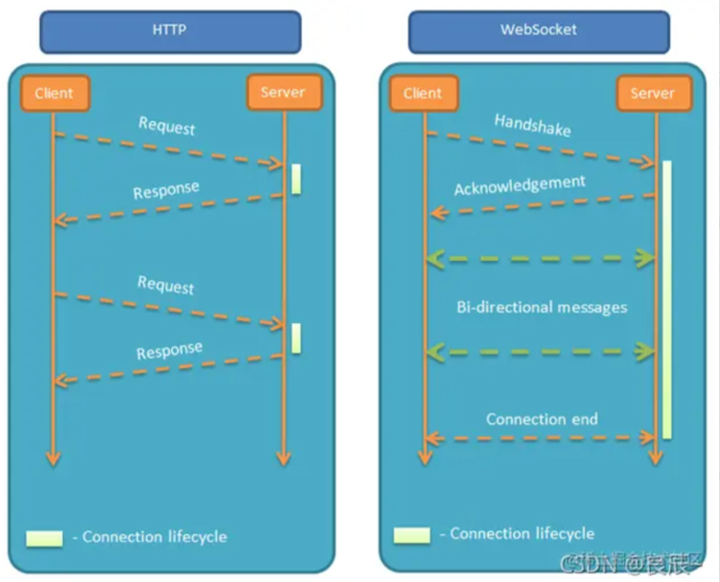
HTTP 建立连接与 websocket 建立连接的流程图
Web通信技术对比
HTTP技术说明，适用于静态页面，但网络开销大。长轮询实时性提高，但成本较高。SSE单向推送，实时性与效率平衡。WebSocket全双工，适合实时应用，开销小。

Slide 10
实现WebSocket通讯
04

Slide 11
WebSocket准备相关
服务端安装socket.io，express，ws相关依赖
客户端安装socket.io-client等相关依赖

Slide 12
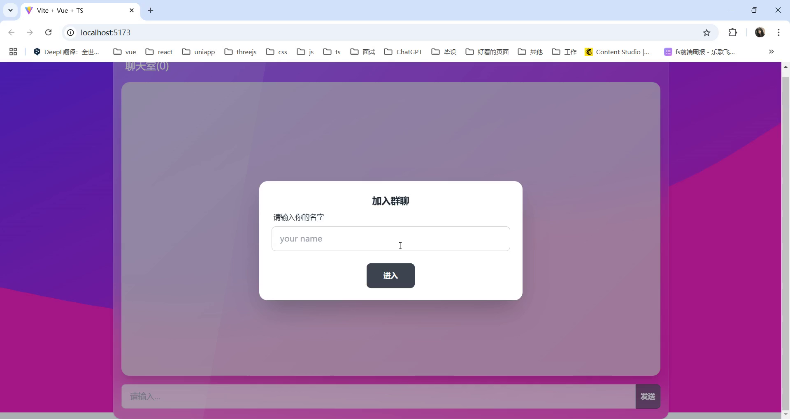
视频

Slide 13
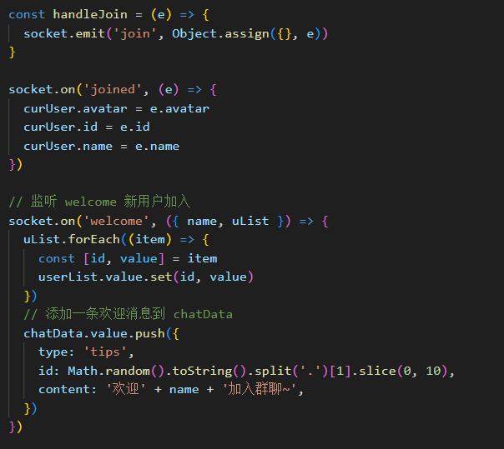
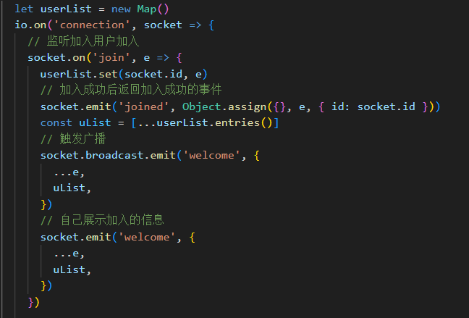
代码相关
在服务端监听connection这个事件，如果连接成功会触发这个回调函数，回调函数中有个socket实例，其中包含很多属性和方法，其中有一个id，用于表示这个连接唯一的标识。

Slide 14
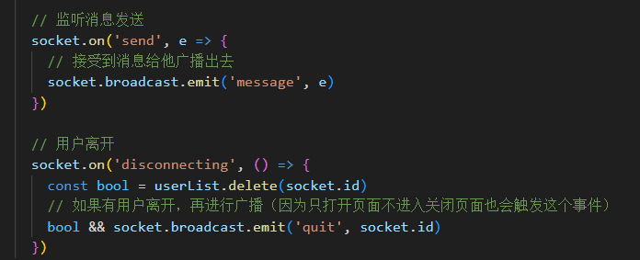
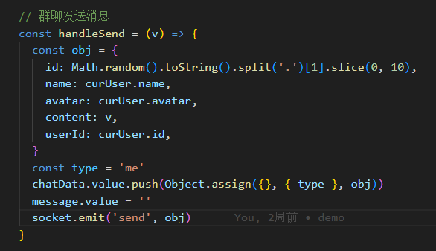
代码相关
当前用户在客户端发送的消息后，通过 socket.emit 将消息发送到服务器，服务器会广播该消息给其他客户端。如果关闭这个连接，在客户端会发出一个disconnecting事件，服务器监听并作出响应。

Slide 15
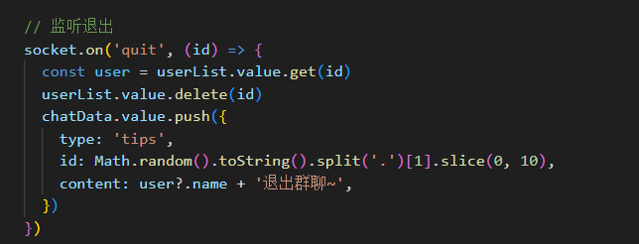
代码相关
当客户端断开连接时触发，服务端会将该客户端从 userList 中删除，并广播 quit 事件通知所有其他客户端该用户已退出。

Slide 16
WebSocket 心跳机制
05

Slide 17
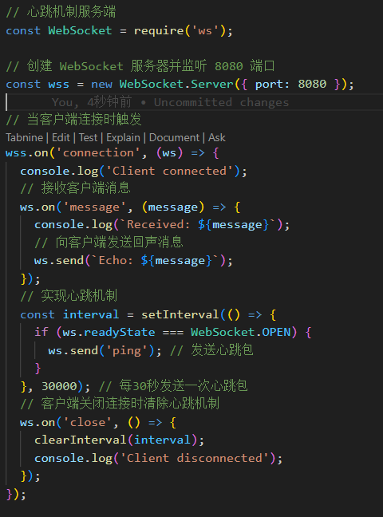
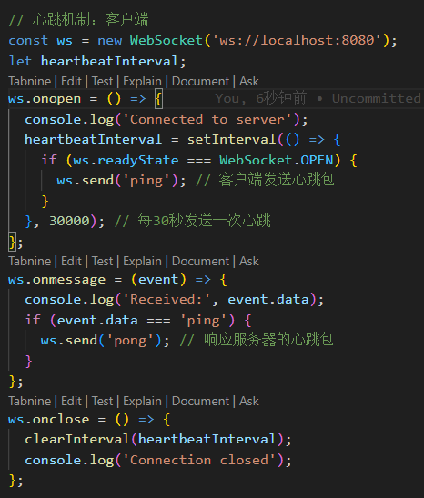
WebSocket心跳机制
使用WebSocket API，创建连接，设置心跳间隔，发送心跳包，确保通信稳定。

Slide 18
相关文档链接
01
https://developer.mozilla.org/zh-CN/docs/Web/API/WebSocket
02
https://socket.io/zh-CN/docs/v4/
02
https://tailwindui.com/documentation
02
https://v2.daisyui.com/components/

Slide 19
谢谢

